Slide 1
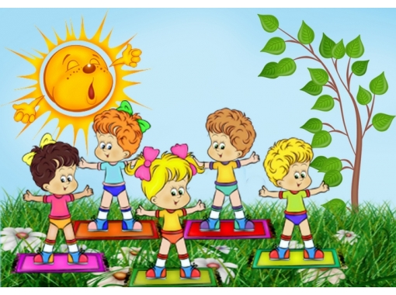
Визитная карточка руководителя физического воспитания Куликовой Ирины Николаевны
к декаднику педагогического мастерства педагогов дошкольных образовательных учреждений Большеигнатовского муниципального района

Slide 2
Муниципальное бюджетное дошкольное образовательное учреждение «Большеигнатовский детский сад комбинированного вида» Большеигнатовского муниципального района Республики Мордовия
“Человек – высшее творение природы. Но для того, чтобы наслаждаться её сокровищами, он должен по крайней мере отвечать одному требованию: быть здоровым и дружить со спортом и физкультурой»
А.А. Леонов.

Slide 3
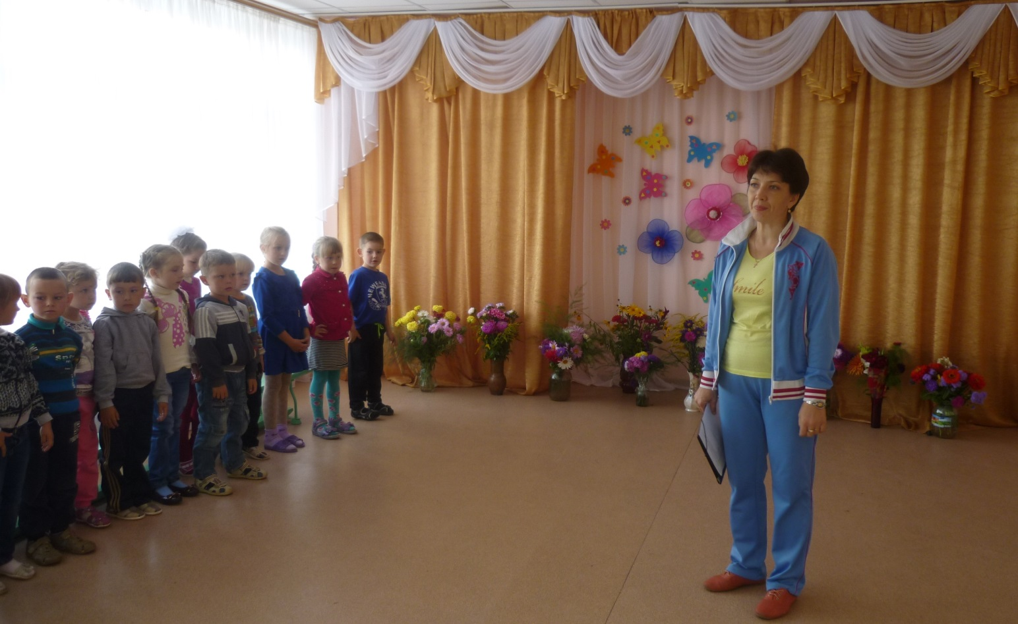
Работаю руководителем физического воспитания в муниципальном бюджетном дошкольном образовательном учреждении «Большеигнатовский детский сад комбинированного вида» Большеигнатовского муниципального района Республики Мордовия

Slide 4
Профессиональная деятельность:
Общий трудовой стаж: 13 лет
Педагогический стаж: 13 лет
Стаж работы в данном учреждении : 9 лет
1 квалификационная категория
Образование: высшее, МГПИ им. М. Е. Евсевьева
Квалификация: педагог дошкольного образования, педагог-психолог

Slide 5
Я хочу сегодня подарить вам
Сердца своего частицу,
Теплоту души, свою улыбку,
Своей жизнью с вами поделиться.

Slide 6
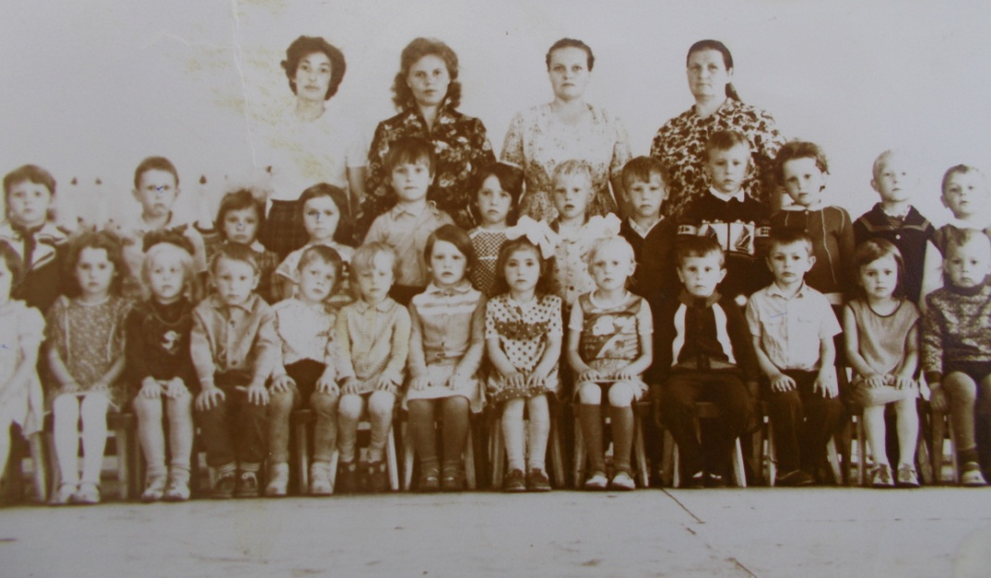
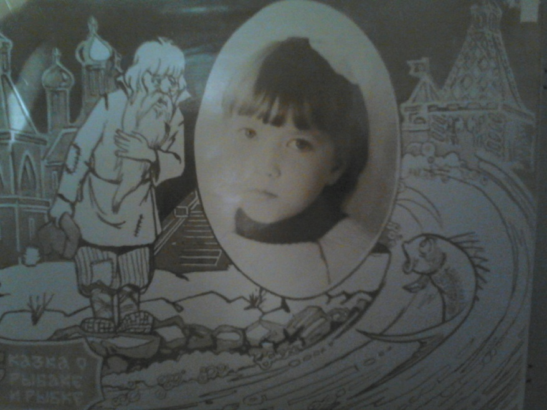
Мне было суждено родиться В Большом Игнатове, селе, В сердцу милой, дорогой провинции, В маленьком мордовском уголке.
Моя группа в детском саду

Slide 7
В моей семье не было педагогов, но уже с детства я с уважением относилась к своим воспитателям Большеигнатовского детского сада «Малыш», к учителям Большеигнатовской средней школы.

Slide 8
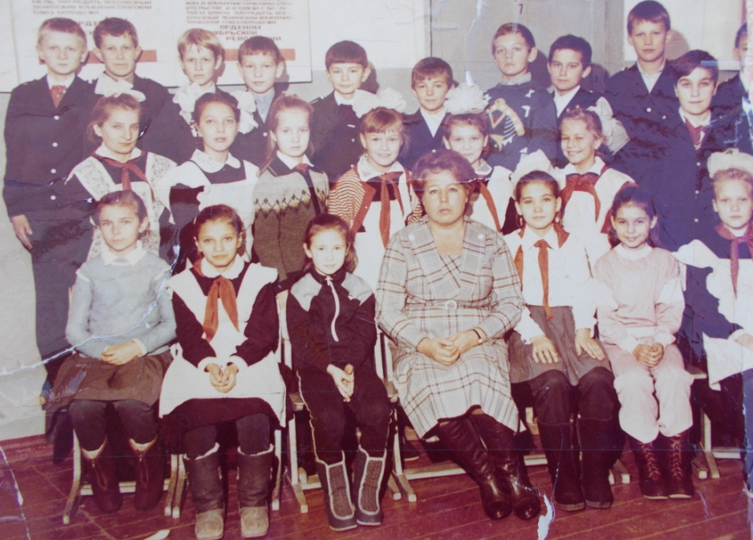
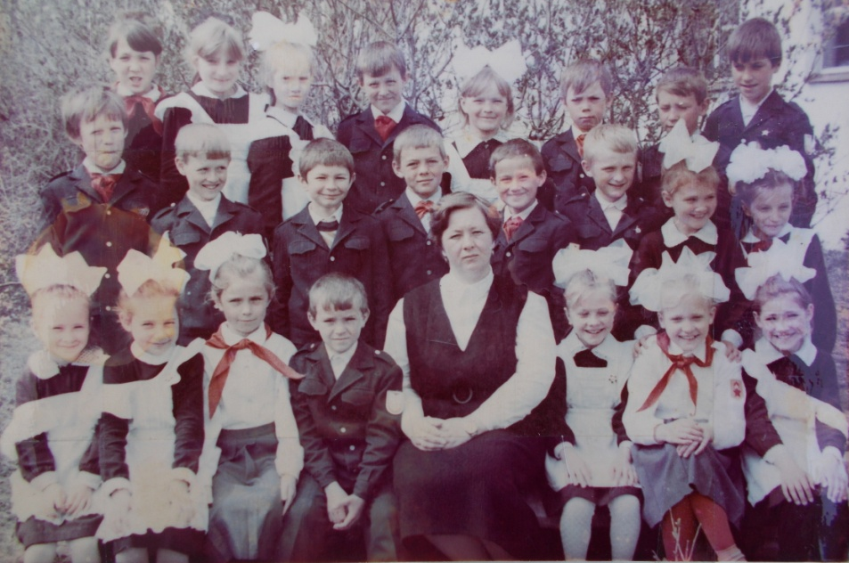
Вот школа, где успешно я училась,
Мои друзья, мои учителя,
Здесь жизнь неслась, стремительно кружилась,
Здесь беззаботное я детство провела.
5 класс
Учительница первая моя

Slide 9
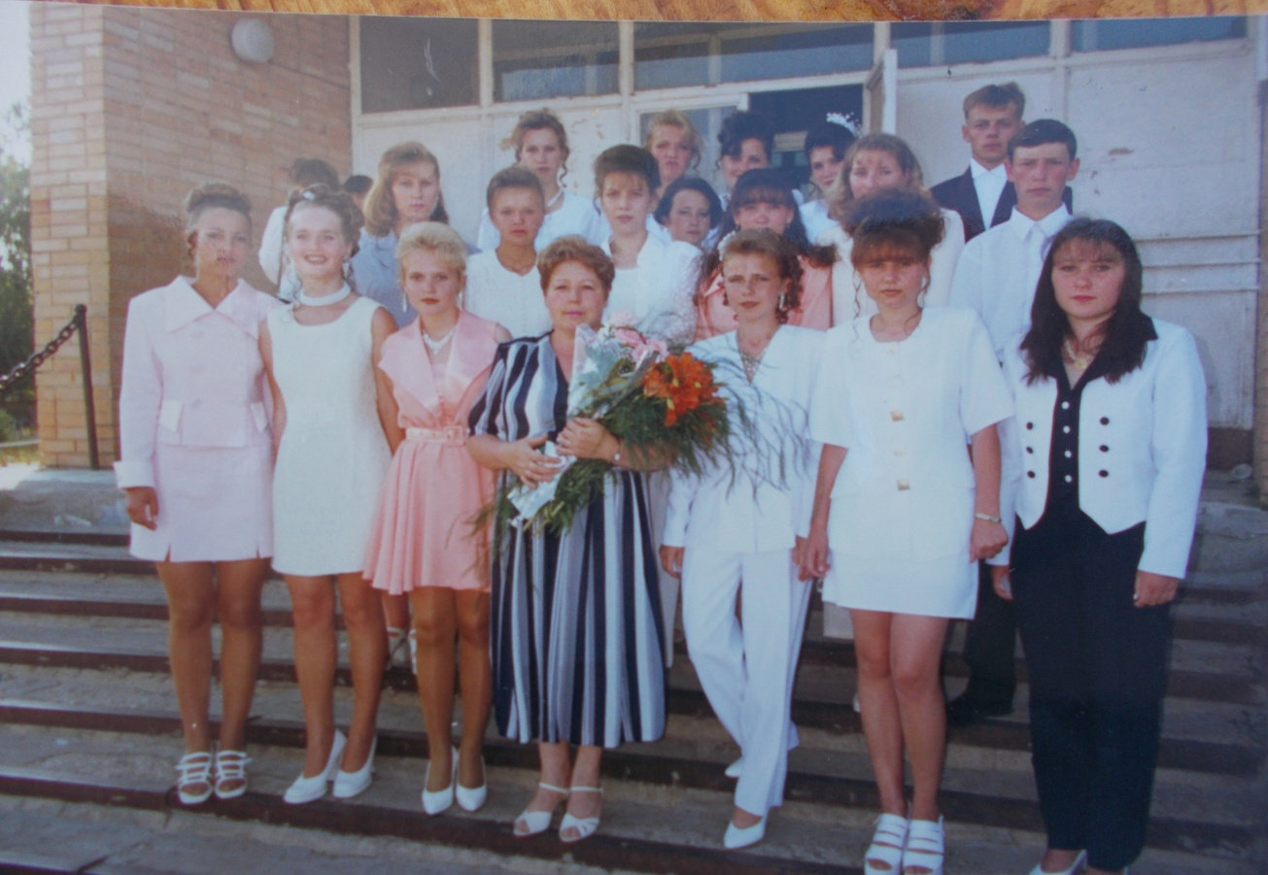
А поезд жизни всё спешит куда-то,
На станциях он долго не стоит, -
И где-то вдалеке стучат колёса:
«Иди вперёд, не бойся, путь открыт!»
Выпускной

Slide 10
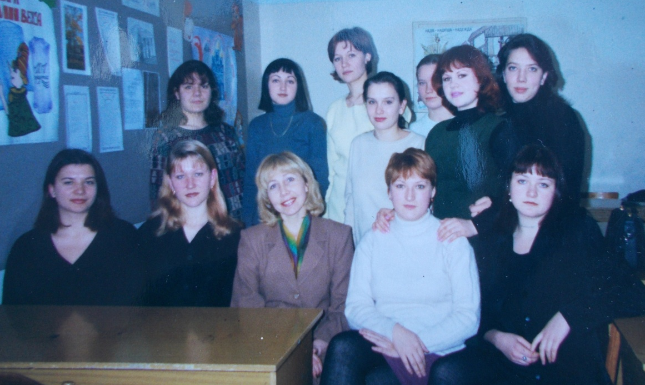
Я смело в мир большой шагнула:
В МГПИ им. М.Е.Евсевьева
пошла учиться я.
И вот уже стою с дипломом,
Теперь я – педагог, мои друзья.

Slide 11
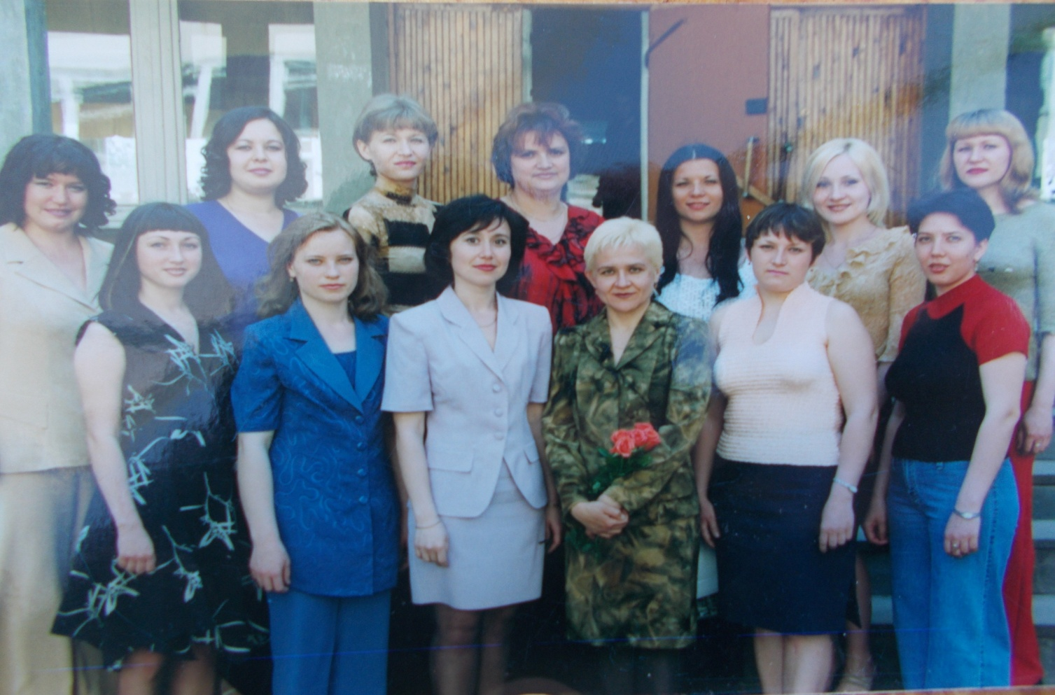
Годы учебы
в МГПИ им. М.Е. Евсевьева (1998-2003г)
Факультет дошкольного воспитания

Slide 12
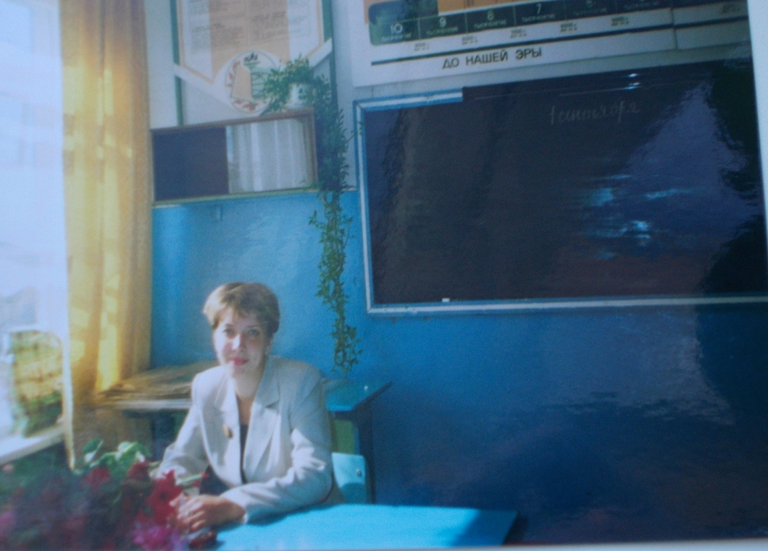
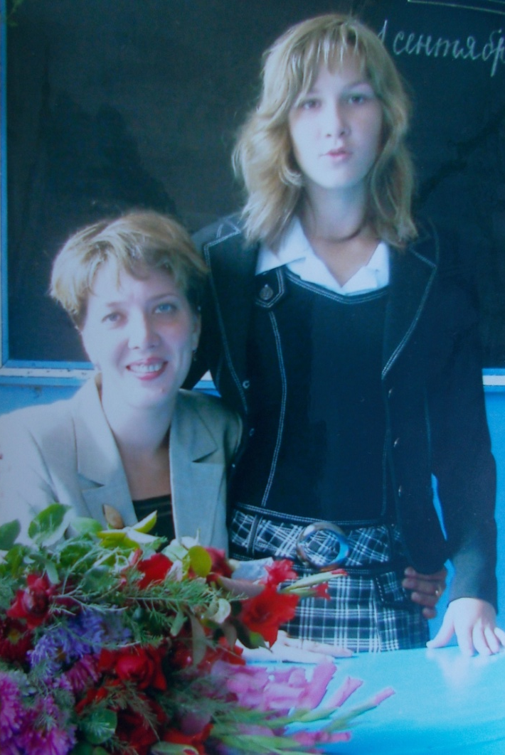
Я с детства поняла: труд педагога
Бесспорно самый важный, самый нужный,
Ведь для ребёнка так необходимо
Расти в любви, заботе, мире, дружбе.
Мой первый педагогический опыт в МБОУ «Киржеманская средняя общеобразовательная школа»

Slide 13
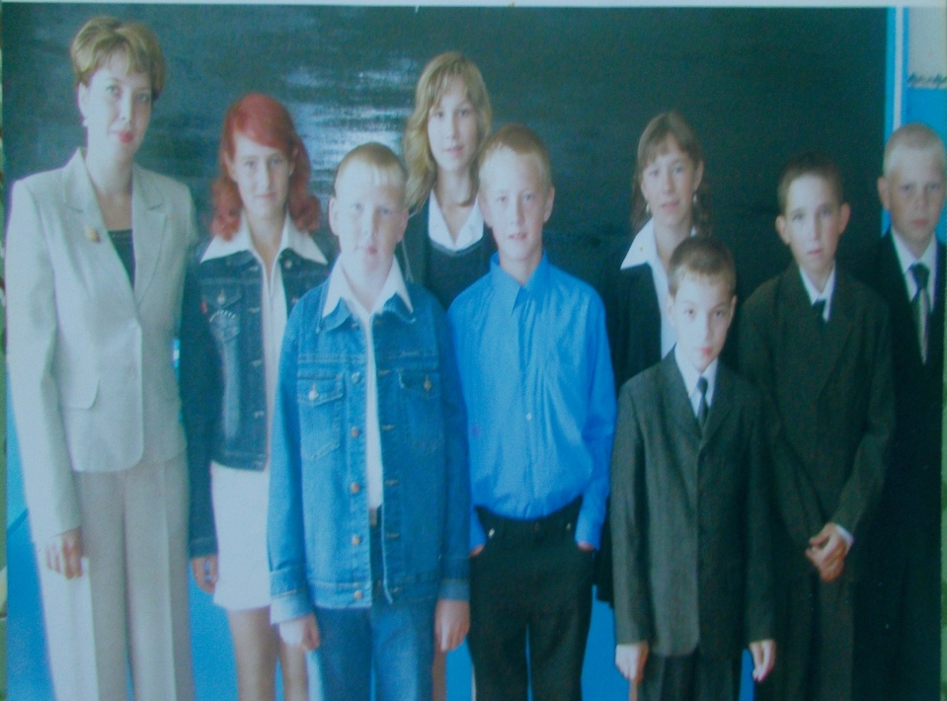
И вот я –педагог, а это значит,
Мне выпадает счастье каждый день
Бывать в неповторимом мире детства,
В мир чуда для меня открыта дверь.

Slide 14
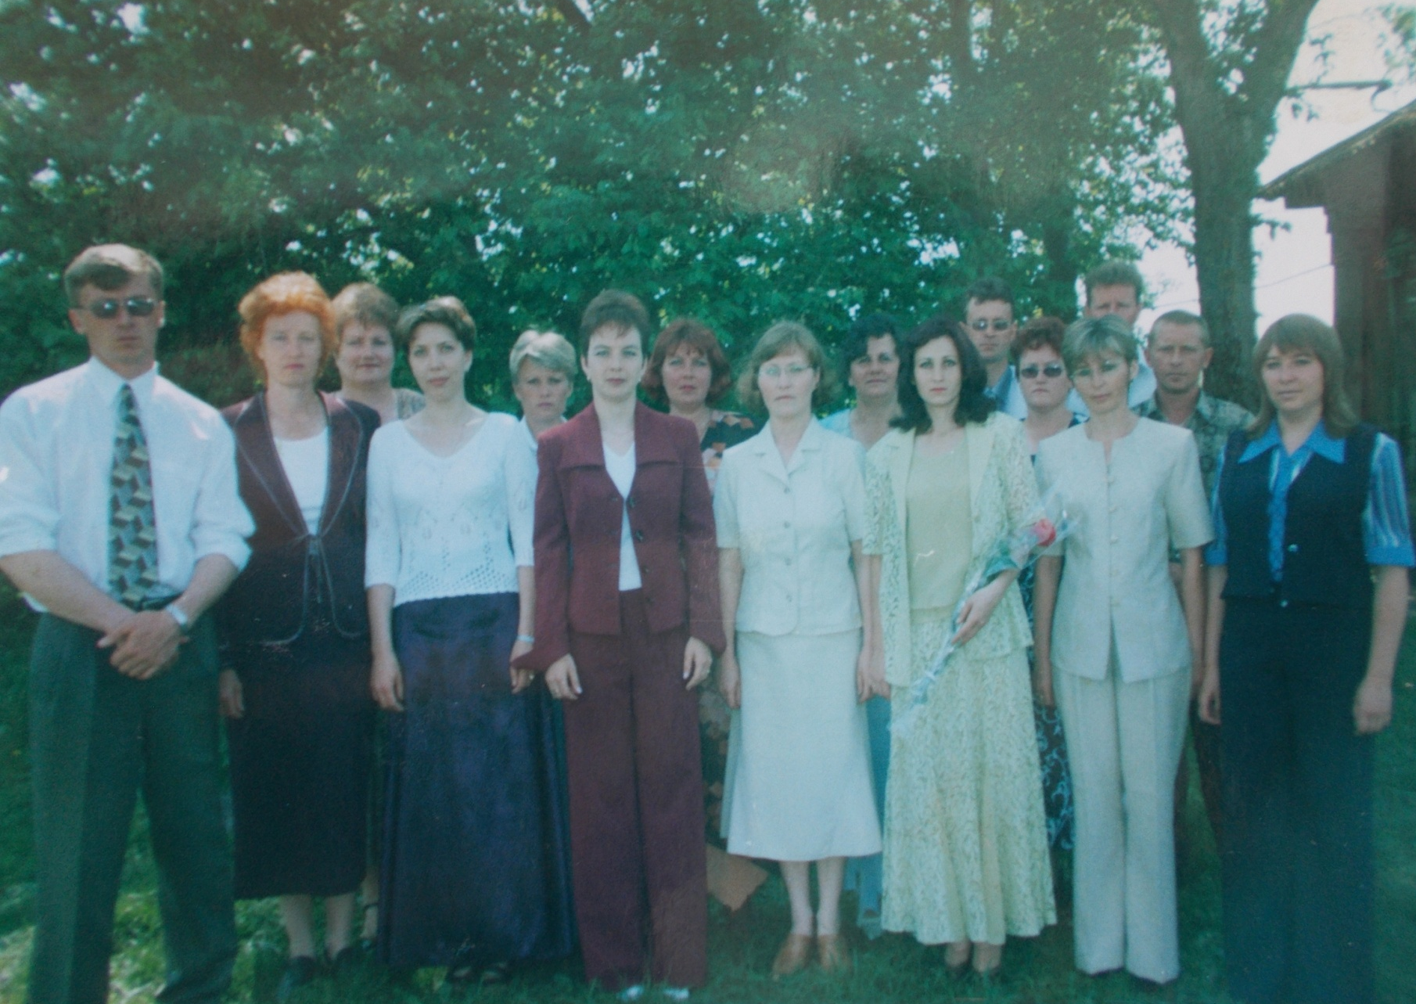

Slide 15
В МБДОУ «Большеигнатовский детский сад комбинированного вида» я пришла в 2008 году. И по сей день работаю в этом коллективе. Мне повезло, я попала в очень хороший коллектив, особенностью которого были высокая работоспособность, взаимопонимание, надежность и порядочность.

Slide 16
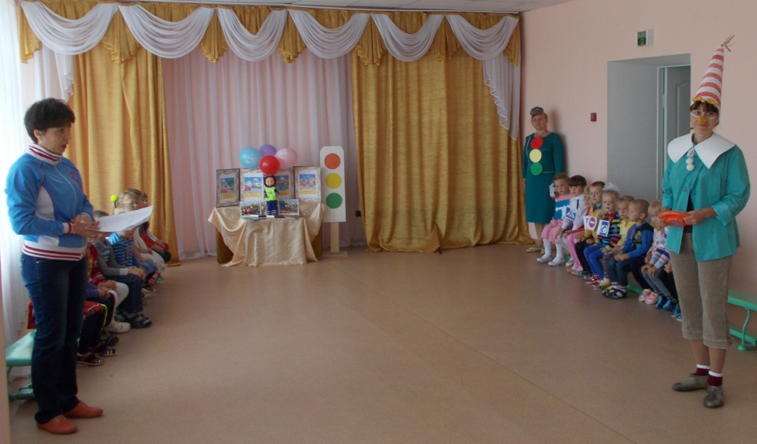
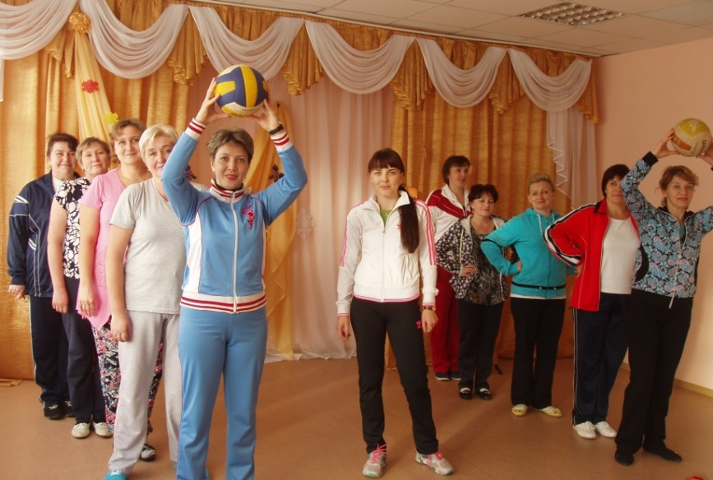
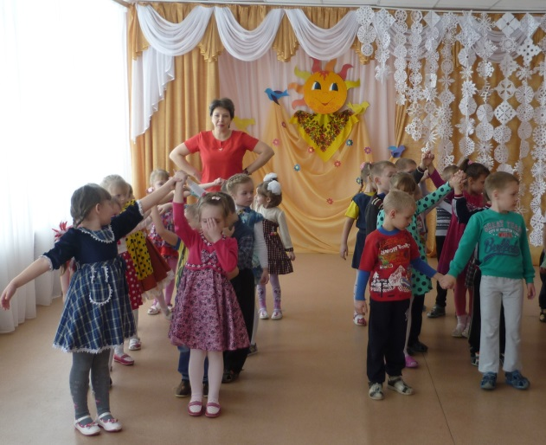
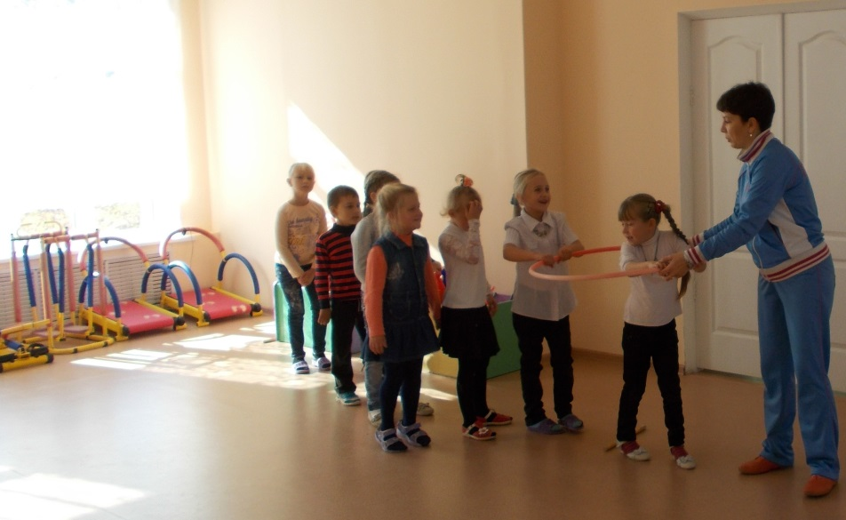
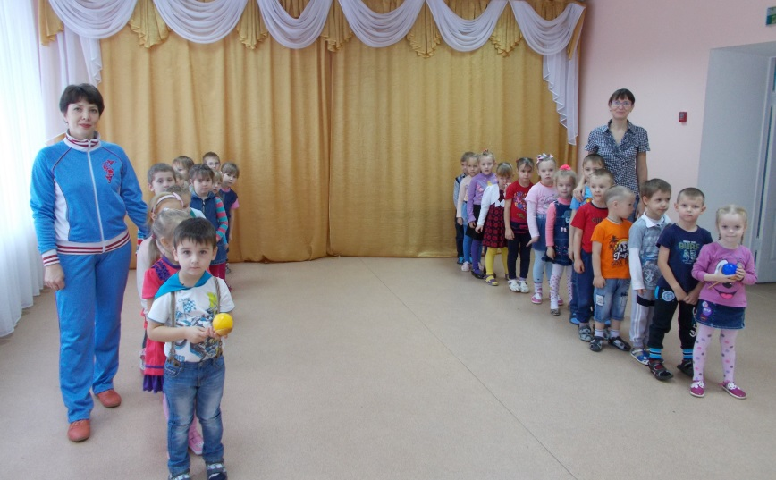

Slide 17
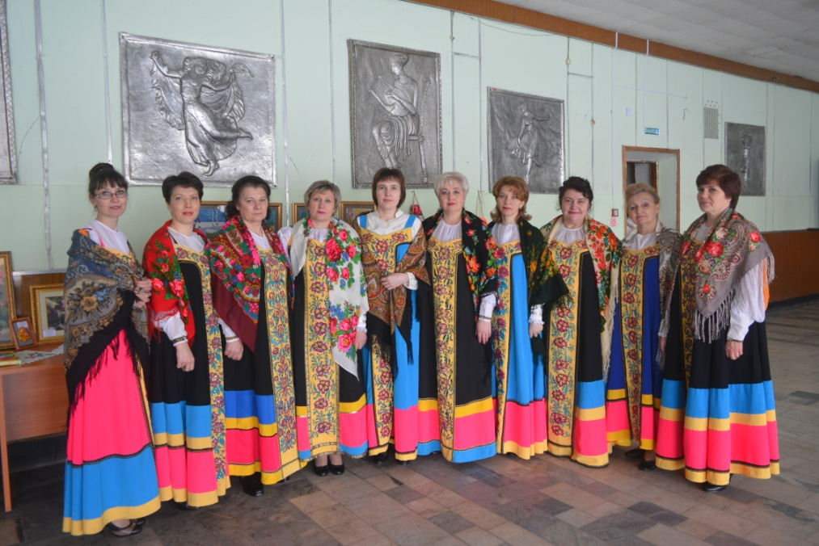
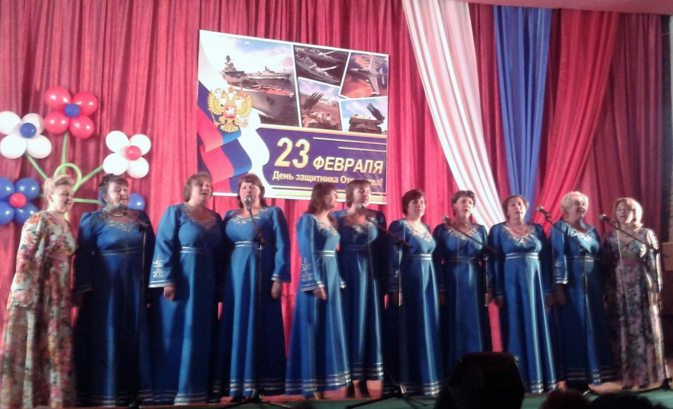
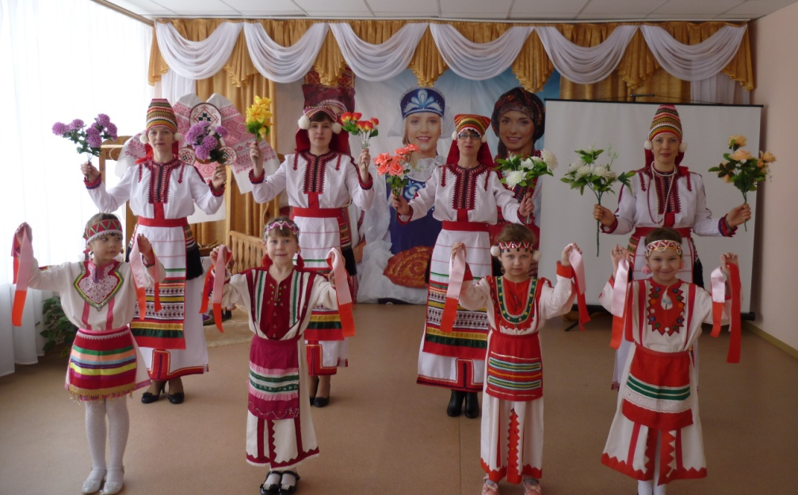
Участие в общественной жизни района

Slide 18
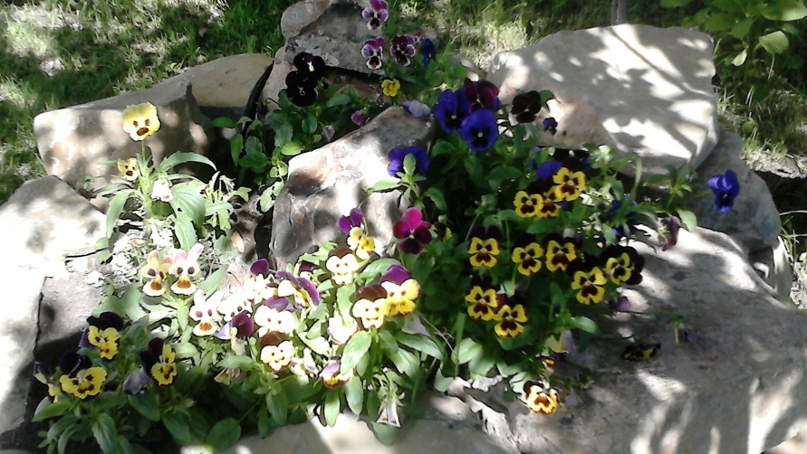
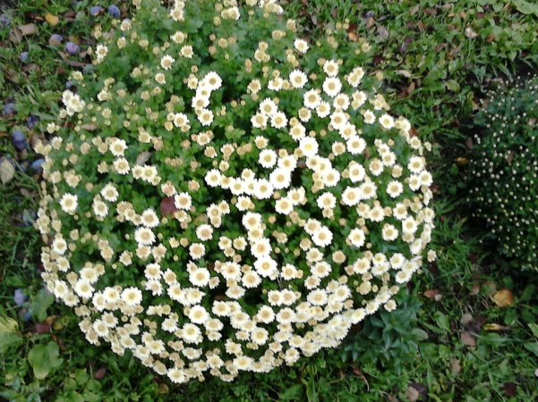
Мое увлечение – цветоводство
У каждого человека есть занятие по душе.

Slide 19
За годы работы с детьми, я убедилась в том, что большее счастье как раз
в том, чтобы давать любовь.
Труд воспитателя очень непрост,
Игры, занятия, творческий рост!
Но ни о чём не жалею, друзья,
Детям я сердце своё отдала!

Slide 20
ГЛАВНОЕ – НАШИ ДЕТИ!

Slide 21
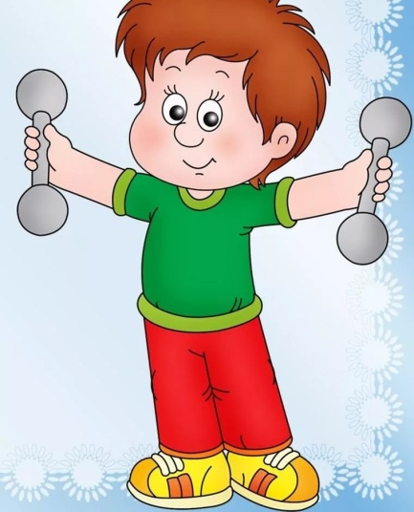
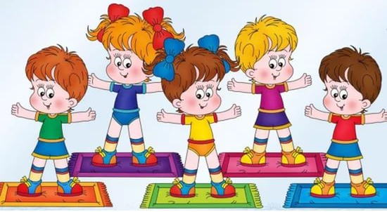
СПАСИБО
за
ВНИМАНИЕ!

